Slide 1
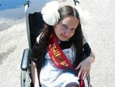
Спешите делать добро!
Протяните руку помощи тем, кто в ней нуждается !
Многим инвалидам нужна помощь.
В России в разных детских учреждениях живет 260 тысяч детей без родителей.
Бездомные животные мерзнут на улице, и их нужно жалеть и кормить!
Григорьева Полина, 7Л

